Slide 1
Leçon 2.2.4
Le système électrique

Slide 2
Leçon 2.2.4
Le système électrique
Objectif(s) de la leçon:
être en mesure de reconnaître le rôle des composants externes du moteur et les moyens pour optimiser le rendement du système.

Slide 3
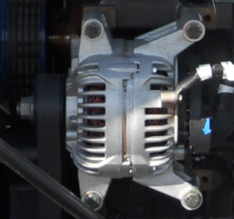
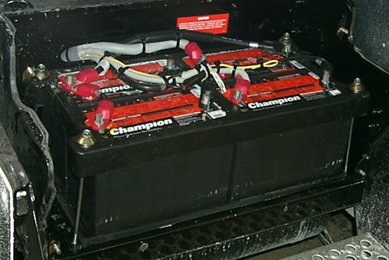
Le système électrique des camions est composé de deux principaux éléments, soit l’alternateur et les batteries.
Le rôle de l’alternateur est de générer le courant dès le démarrage du véhicule pour produire l'électricité qui chargera les batteries. De plus, il assure le courant nécessaire au bon fonctionnement des composantes électriques du véhicule.
Les batteries ont une double fonction: d’abord, fournir la puissance électrique nécessaire au démarreur pour lancer le moteur, puis alimenter les composantes électriques du camion en cas de panne de l’alternateur.

Slide 4

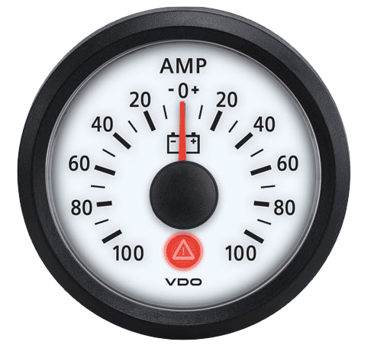
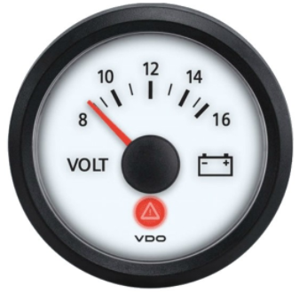
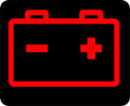
Un ampèremètre (cadran optionnel) permet de mesurer l'intensité d'un courant électrique. Sa lecture normale est légèrement au-dessus de zéro. S’il y a une forte demande de courant, la lecture augmentera du côté positif. Par contre, si l’alternateur ne fonctionne plus, la lecture ira du côté négatif.
L'alternateur fournit le courant dans le système de charge. La tension sur le voltmètre doit se situer entre 12 et 14 volts.
12 étant le minimum et 14 le maximum en opération.
Pictogramme associé au système de charge
Indicateurs lumineux signalant une anomalie au système de charge

Slide 5
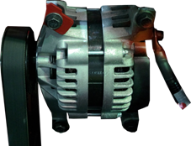
Lors de la RDS, je dois m’assurer que: La courroie et les connexions sont en bon état
Pour ce qui est des batteries (habituellement 4), l’inspection est assurée par le mécanicien lors des inspections périodiques. Entre 2 à 4 fois/année

Slide 6
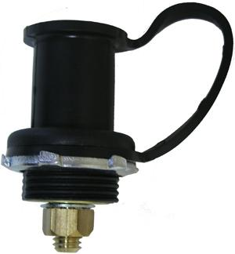
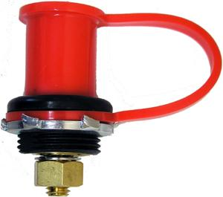

Des bornes de couleurs rouge (positive +) et noir (négative -) sont généralement localisées près du moteur sur le longeron du côté gauche. Ces bornes seront utilisées pour le survoltage des batteries en cas de panne
Techniques de survoltage

Slide 7
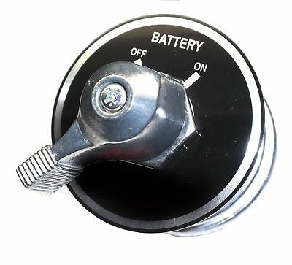
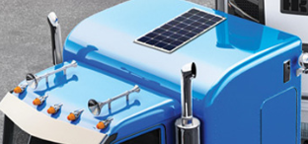
Interrupteur de protection des batteries “Kill switch”:
Cet interrupteur permet d’isoler les batteries de toute source de drainage lorsque le véhicule n’est pas utilisé. Installé en option sur certains camions, il faut donc le positionner à “ON” afin de rendre possible l'opération de celui-ci.
Panneaux solaires:
L’utilisation de panneaux solaires permet de fournir de l'énergie aux batteries. Ainsi lors d’arrêt prolongé, entre autres, cet équipement est conçu pour assurer une charge adéquate au système électrique.

Slide 8
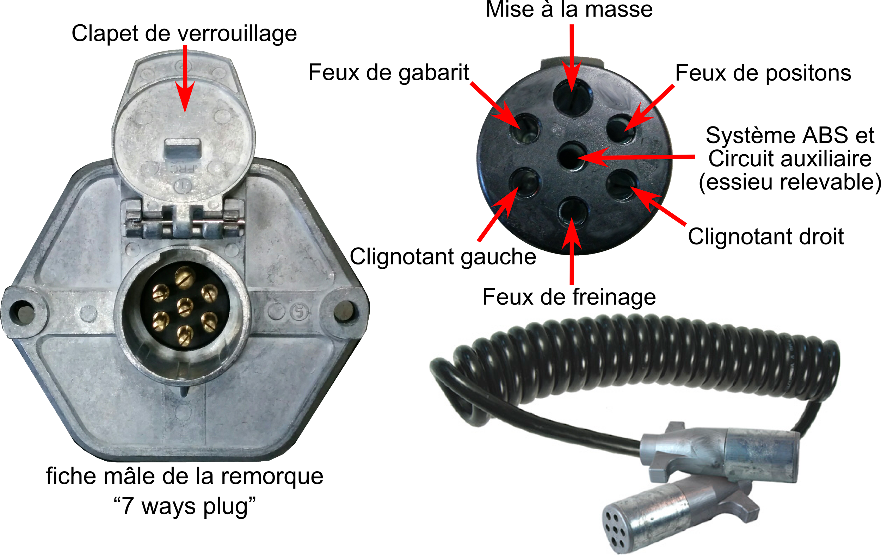
Le raccord électrique de la semi-remorque
L’état du clapet de verrouillage ainsi que la fiche mâle de la remorque “7 ways plug” devront être vérifiés lors de l’attelage et du dételage.

Slide 9
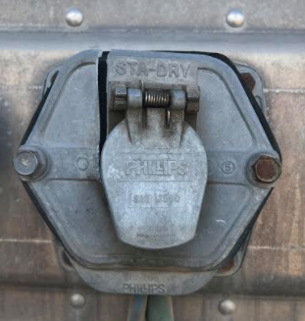
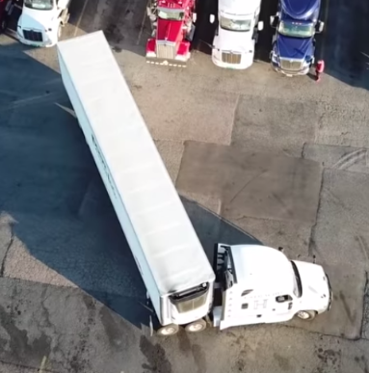
Lors de manœuvres de marche-arrières avec un angle très accentué, il est possible d’endommager (casser) le clapet et/ou la fiche de la remorque.

Slide 10
Rendez-vous Classroom
Leçon 02.2.4

